Slide 1
SPRING课程
第五课作业及小结
Denny

Slide 2
1
Spring Test
目 录
2
Spring Core
CATALOG

Slide 3
01
Spring Test

Slide 4
01
Spring Test
Junit测试生命周期
@BeforeClass
@Before
1
在整个类执行之前执行该方法一次。比如测试用例执行前需要高开销的资源（连接数据库）。
2
在每个测试用例（方法）执行时都会执行。
@Test
3
标注需要执行的测试方法
@After
@AfterClass
4
在每个测试用例执行结束后执行。
5
在整个类执行结束前执行一次。比如清理用@BeforeClass创建的资源。

Slide 5
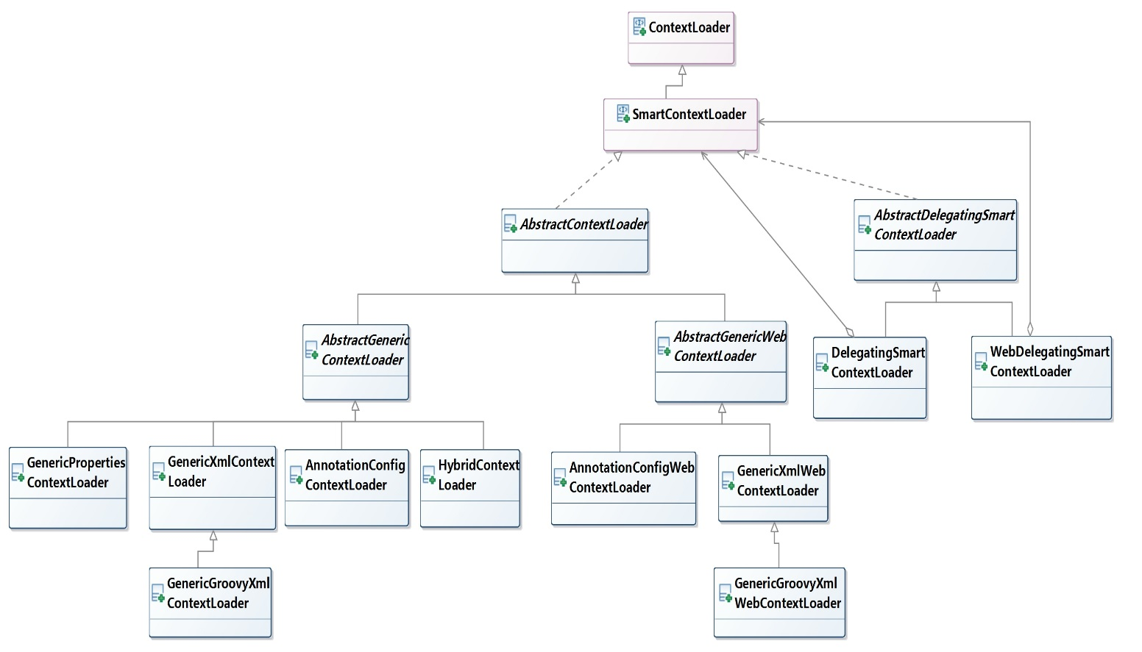
01
Spring Test
整体架构图
ContextLoader
1
Spring测试上下文框架(Spring TextContext Framework) 中用于加载应用上下文(ApplicationContext)的策略接口
2
SmartContextLoader 作为顶层接口有如下主要的实现类：
GenericXmlContextLoader
AnnotationConfigContextLoader
GenericXmlWebContextLoader
AnnotationConfigWebContextLoader
WebDelegatingSmartContextLoader
DelegatingSmartContextLoader
文字内容

Slide 6
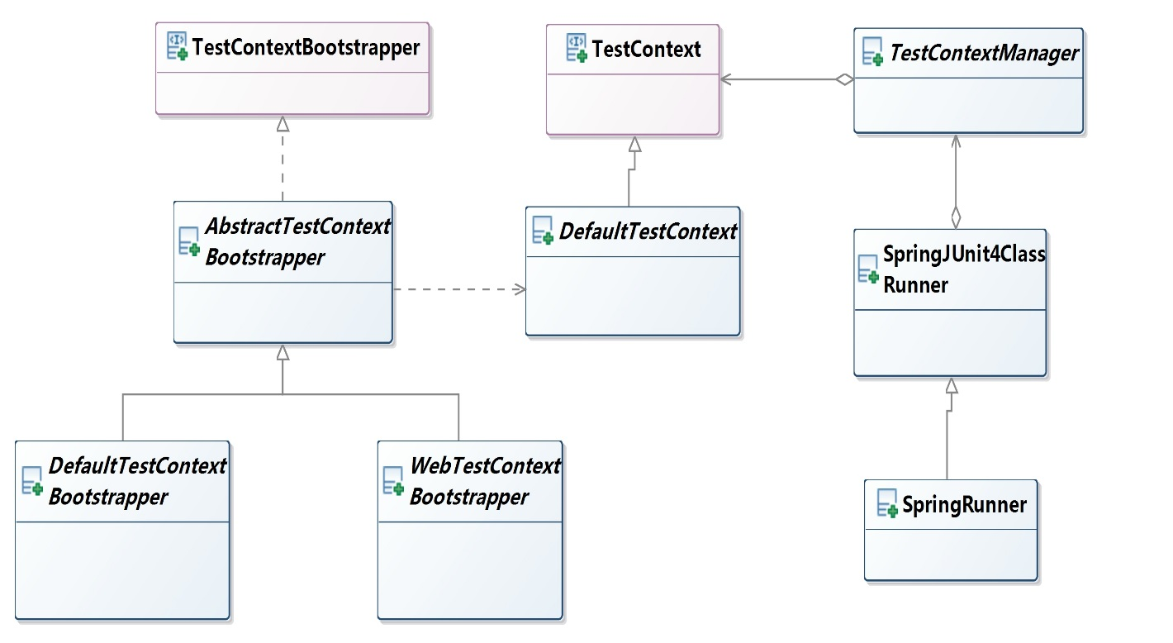
01
Spring Test
结构示意图
Spring测试框架加载
1
TestContextBootstrapper负责引导Spring测试上下文框架(Spring TestContext Framework).包括：
建立测试上下文(TextContext)；获取ContextLoader；实例化测试执行监听器(TestExecutionListener)。
2
TestContext负责封装测试上下文，包括：
获取ApplicationContext；获取测试类及对象；获取测试方法；获取测试异常。
3
TestContextManager 作为测试框架的总入口。包括：负责管理单个TextContext；注册测试执行监听器并在执行测试点触发监听器等。
4
SpringJUnit4ClassRunner是Junit的自定义扩展，提供了Spring 测试上下文框架的功能，通过TestContextManager进行标准的Junit测试。支持类和注解的方式(可直接注解测试类)。

Slide 7
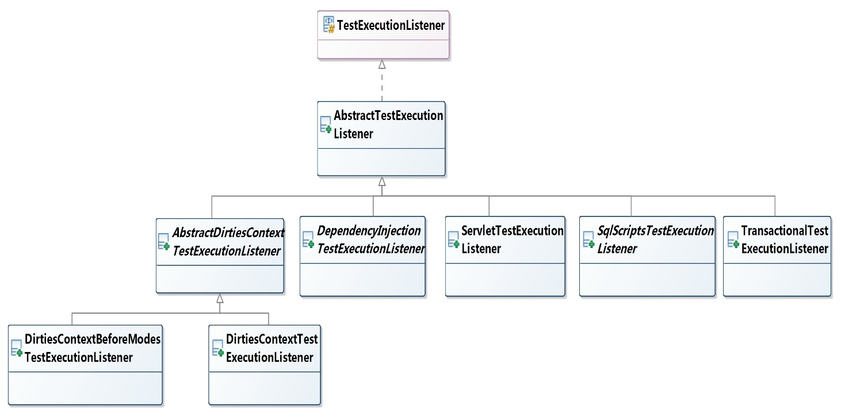
01
Spring Test
TestExecutionLinstener
整体架构图
1
TestExecutionLinstener定义一组监听API，用于反应由TestContextManager注册的监听器发布的测试执行事件。
2
Spring测试框架提供如下主要的监听器实现(所有都实现了Ordered接口)：
ServletTestExecutionListener
DirtiesContextBeforeModesTestExecutionListener
DependencyInjectionTestExecutionListener
DirtiesContextTestExecutionListener
TransactionalTestExecutionListener
SqlScriptsTestExecutionListener

Slide 8
01
Spring Test
定义２套Profile，一套供生产环境、一套测试环境，大概有以下的Component：
DataSource
CourseService访问DataSource，获取JDBC连接，执行：select id，name，mark（分数）from course SQL语句，方法为pullic List<Course> getAllCourse()
当使用生产环境的Profile时候，DataSource采用Spring DataSource或者DBCP等某个常见的数据源，数据库则用MySQL
当测试环境时候时，DataSource、Connection、结果集均为Mock出来的。
作业一

Slide 9
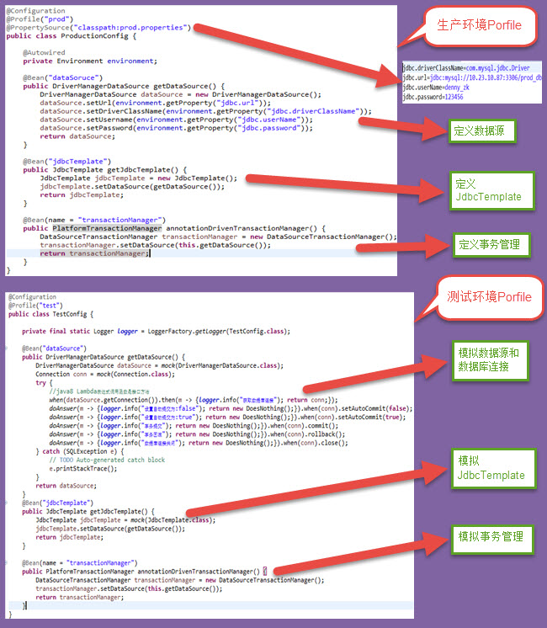
01
Spring Test
定义Profile

Slide 10
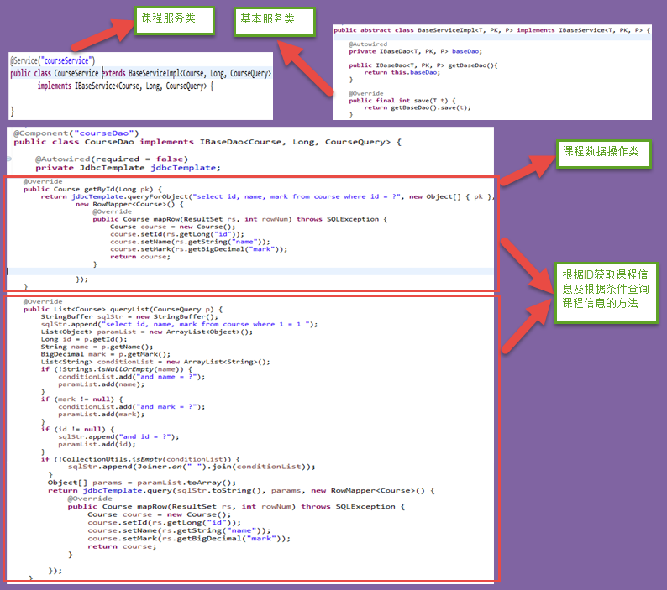
01
Spring Test
课程服务

Slide 11
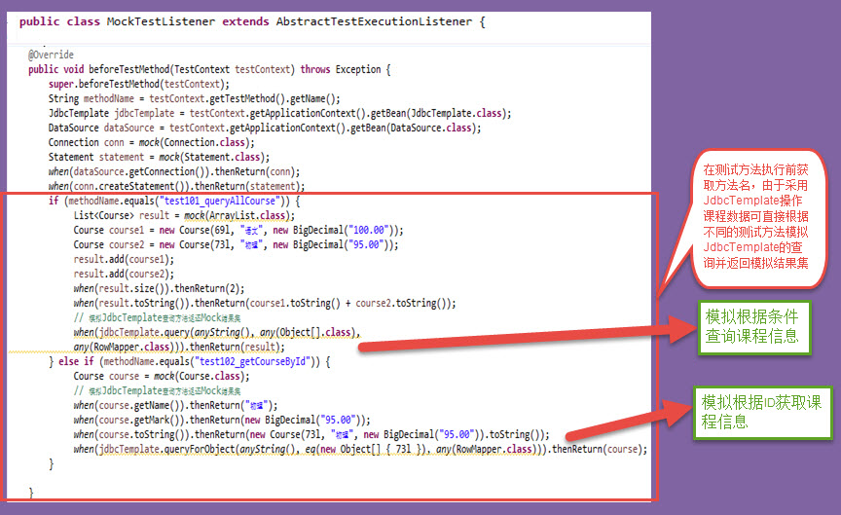
01
Spring Test
模拟测试监听

Slide 12
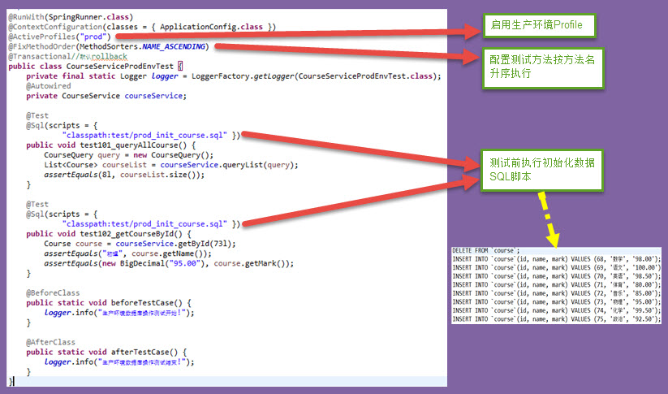
01
Spring Test
生产环境测试

Slide 13
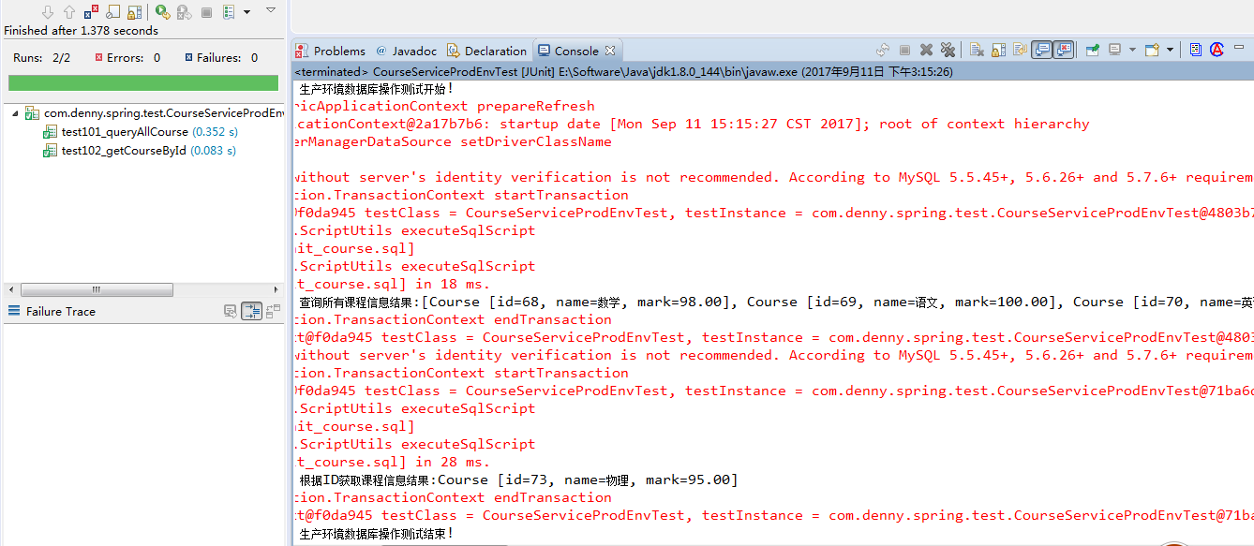
01
Spring Test
生产环境
测试结果

Slide 14
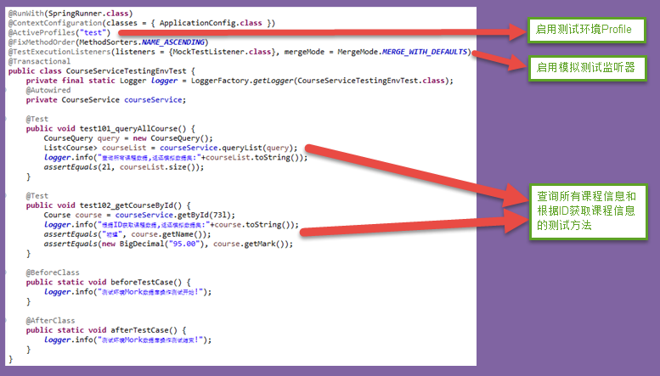
01
Spring Test
测试环境
模拟测试

Slide 15
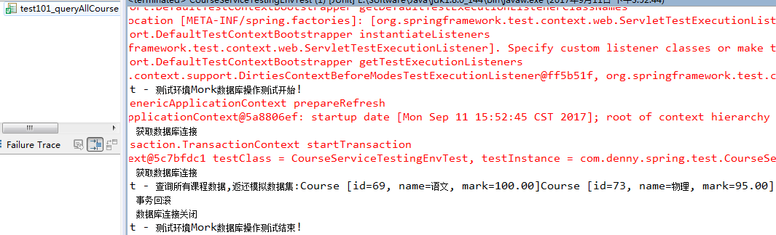
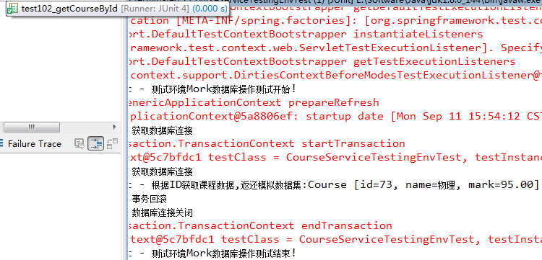
01
Spring Test
测试环境
测试结果
测试结果显示查询数据集、数据源和数据库连接均模拟成功。

Slide 16
02
Spring Core

Slide 17
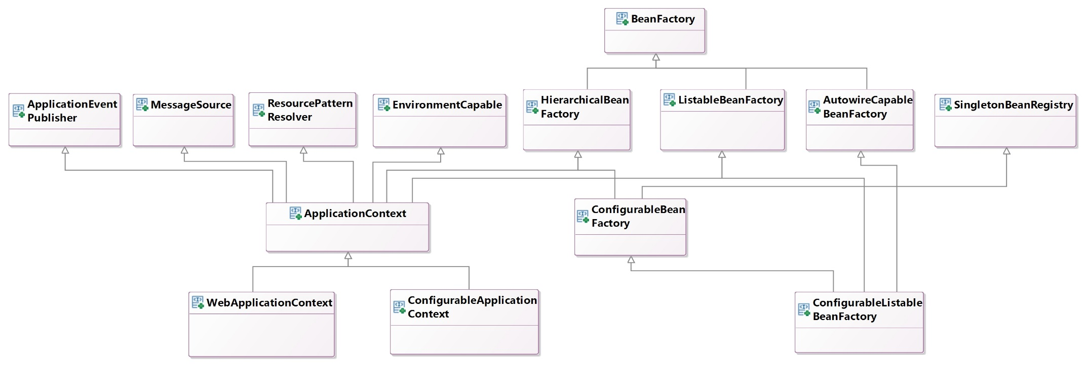
02
Spring Core
Spring IOC容器
Spring提供了两种容器类型：BeanFactory和ApplicationContext。相对于BeanFactory的基本容器，ApplicationContext扩展了很多高级的附加特性。包括：支持不同的信息源(国际化)、统一资源加载、支持事件发布等。
容器整体接口架构图

Slide 18
02
Spring Core
Bean的生命周期
调用BeanPostProcessor的预初始化方法
调用BeanPostProcessor后初始化方法
1
实例化对象
4
7
Bean可以使用
IOC容器关闭
调用InitializingBean的afterPropertiesSet方法
2
设置对象属性
5
8
调用DisposableBean的destroy()方法
3
检查Aware相关接口并设置对应的依赖，比如ApplicatContextAware
调用定制的初始化方法 (init-method)
6
9
调用定制的Bean销毁方法

Slide 19
02
Spring Core
开发一个BeanPostProcessor，检查Bean的属性，属性超过四个或者接口超过两个，打印出详细信息，包括属性信息列表和接口信息列表。
显示样式如下：
警告：[Bean名称]拥有[属性数量]个属性
属性：[属性名称]的类型为[属性类型]
警告：[Bean名称]拥有[接口数量]个接口
接口：[接口类型名称]
作业二

Slide 20
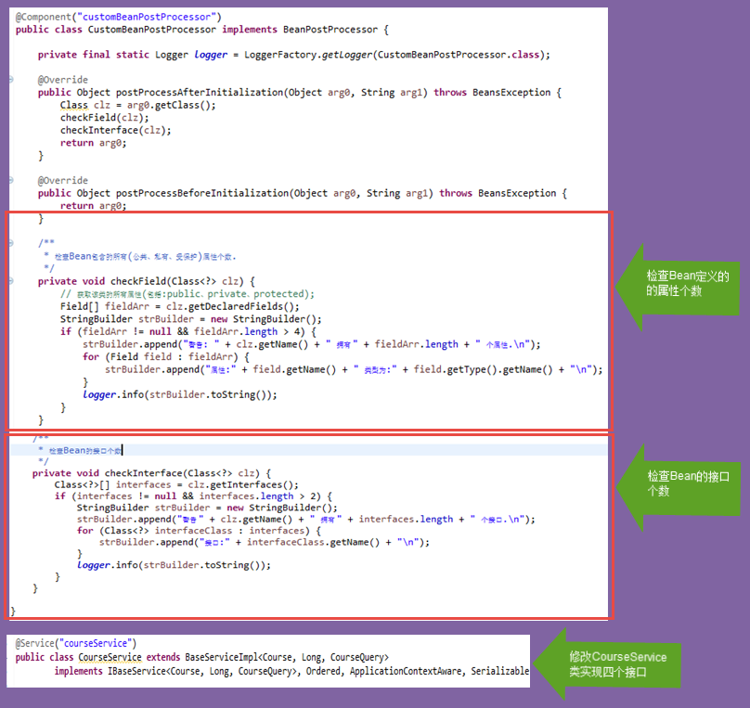
02
Spring Core
自定义Bean
后置处理器

Slide 21
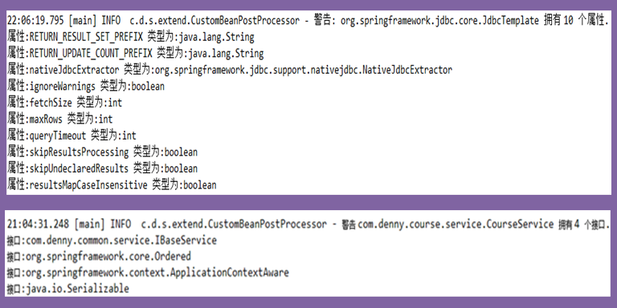
02
Spring Core
自定义Bean
后置处理器执行结果

Slide 22
谢
谢
欣
赏
THANK YOU
延时符

